Slide 1
Procedimientos Equipo Punto Censo
Censo de Población y Vivienda 2024

Slide 2
Objetivo
En la tercera etapa del Censo de Población y Vivienda 2024 la recolección censal presencial será complementada con la instalación de puntos Censo o stands para censar a aquellas personas que no han sido censadas a la fecha.

Slide 3
01.
Procedimientos equipo Stand Censo
En los puntos Censo
Se pueden dar los siguientes motivos:
Informante perdió el código de Censo en Línea.
Informante tiene el código, y han pasado más de 48 horas y no puede ingresar a la plataforma de Censo en Línea.

Slide 4
02.
Procedimientos Equipo Stand Censo
En los puntos Censo
Se pueden dar los siguientes motivos:
Informante indica que al momento de la entrevista no fue incluido/a un/a integrante de algún hogar de la vivienda.
Si las o los integrantes faltantes de la vivienda particular son todas/os menores de 11 años, la o el informante debe llamar al Fono Censo (1525) para registrar el caso y coordinar los pasos a seguir.

Slide 5
03.
Procedimientos Equipo Stand Censo
En los puntos Censo
Se pueden dar los siguientes motivos:
Informante indica que su vivienda/hogar todavía no ha sido censado/a.
No han estado presentes cuando han pasado censistas.
No los han visitado.
Segunda vivienda no detectada en la visita.
Segundo hogar no detectado en la visita rechazó y ahora se quiere censar.

Slide 6
02.
FUNCIONES EN PUNTO CENSO

Slide 7
05.
Funciones de Stand de Censo
¿Cuáles son las modalidades de asistencia en la ciudadanía que declara que no ha sido censada?
1
Aplicar el Censo vía DMC en el punto censo. Este apoyo se puede
prestar a personas que pidan ser censadas, pero solo si residen en la misma comuna que está instalado el stand
Se asignarán cuentas de SuSo a cada persona del stand. Están cuentas tendrán asociadas una manzana por comuna en la que registrarán los casos. Luego se realizará el ajuste geográfico.

Slide 8
06.
Funciones de Stand de Censo
¿Cuáles son las modalidades de asistencia en la ciudadanía que declara que no ha sido censada?
2
Apoyar a responder el Censo en Línea.
En los siguientes casos:
Informante tiene código de censo en línea y no sabe cómo ocuparlo. El stand deberá asistirlo.
Informante es de otra comuna y pide ser censado. El Stand debe contactar al informante con el 1525 para que solicite su código.

Slide 9
07.
Funciones de Stand de Censo
El stand deberá asistir a todo evento al informante para el ingreso a Censo en Línea y/o para contestarlo, salvo que la persona indique que no lo requiere
Si el informante no cuenta con correo electrónico y se va a responder Censo en Línea, el stand deberá usar el correo electrónico asignado para estos fines (Stand_cut_N°correlativo@ine.gob.cl).

Slide 10
03.
INSTALACIÓN DE STAND DE CENSO

Slide 11
09.
Instalación de Stand de Censo
En los puntos de apoyo Stand
Considerar:
Se debe instalar por municipio al menos un stand fijo.
Debe contar con un mínimo de 2 personas por stand.
Si el stand se encuentra en una ALF, la dupla debe ser siempre acompañada por un facilitador/a

Slide 12
10.
Instalación de Stand de Censo
En los puntos de apoyo Stand
Considerar:
Cada persona del Stand debe contar con un DMC habilitado y en lo posible un computador.

Slide 13
11.
Instalación de Stand de Censo
En los puntos de apoyo Stand
Considerar:
Las cuentas asociadas a las personas del stand deben haber sido previamente habilitadas desde nivel central.
Para esto, cada DR debe solicitar con 24 hrs. de anticipación la activación, indicando comuna y rut de las personas asociadas al stand, enviando un correo a: activacionstand@ine.gob.cl
Junto con esto, se enviarán las cuentas de correo a utilizar por cada stand: Stand_cut_N°correlativo@ine.gob.cl).

Slide 14
12.
Instalación de Stand de Censo
En los puntos de apoyo Stand
Considerar:
Las personas del Stand deben vestir la indumentaria censal y credencial a la vista.

Slide 15
13.
Instalación de Stand de Censo
En los puntos de apoyo Stand
Considerar:
Se debe informar a la comunidad, vía redes sociales de cada municipio, así como por medio de las juntas de vecinos, edificios, entre otros, sobre la ubicación y los horarios de atención del stand de Censo. En caso de stand temporales, estos deben informarse con al menos 48 horas de antelación.

Slide 16
14.
Instalación de Stand de Censo
En los puntos de apoyo Stand
UBICACIONES SUGERIDAS PARA STAND DE APOYO:
Municipios, stand fijo con funcionamiento en el horario de atención que tenga el municipio.
Juntas de vecinos, ferias, plazas, centros comerciales y sedes sociales, de lunes a viernes de 12:00 a 21:00 horas y fines de semana de 11:00 a 20:00 horas.

Slide 17
15.
Instalación de Stand de Censo
En los puntos de apoyo Stand
UBICACIONES SUGERIDAS PARA STAND DE APOYO:
Condominios o hall de edificios residenciales que tengan un alto número de personas sin responder el Censo, de lunes a viernes de 18:00 a 21:00 horas y fines de semana de 10:00 a 18:00 horas.
Lugares con alto flujo de población, donde idealmente las personas tengan tiempos de espera, como lugares de vacunación, terminales de buses, aeropuertos (al interior), oficinas del registro civil, oficinas de chile atiende, embajadas, entre otras.

Slide 18
04.
REPORTE DIARIO

Slide 19
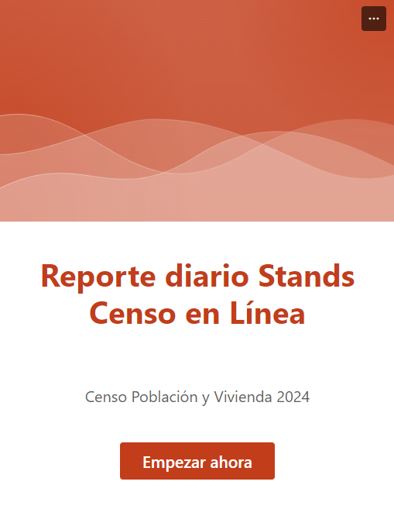
15.
Instalación de Stand de Censo
CADA STAND DEBE GENERAR UN REPORTE DIARIO
De las gestiones realizadas durante la jornada
Este se generará a través de un FORMS que se compartirá con los STAND a nivel nacional
Leer con atención cada pregunta para no equivocarse en la información solicitada

Slide 20
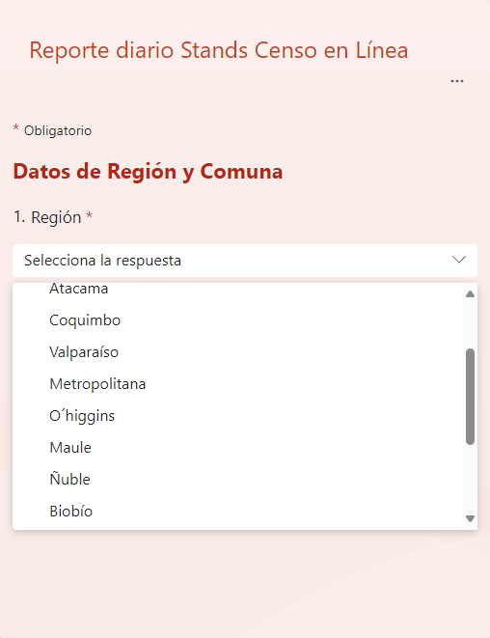
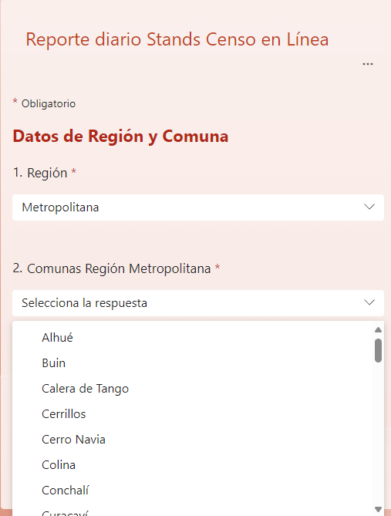
15.
Instalación de Stand de Censo
CADA STAND DEBE GENERAR UN REPORTE DIARIO
Datos a ingresar
En las preguntas 1 y 2 deberemos registrar la Región y Comuna de donde se encuentra el stand, luego presionaremos el botón siguiente.

Slide 21
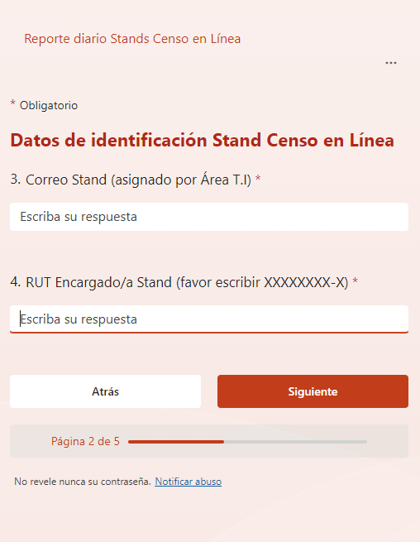
15.
Instalación de Stand de Censo
CADA STAND DEBE GENERAR UN REPORTE DIARIO
Datos a ingresar
En la pregunta 3,iIngresaremos el correo electrónico proporcionado desde nivel central
Stand_CUT_n°correlativo@ine.gob.cl y luego presionaremos el botón siguiente.
En la pregunta 4 el RUT del encargado o encargada del STAND.

Slide 22
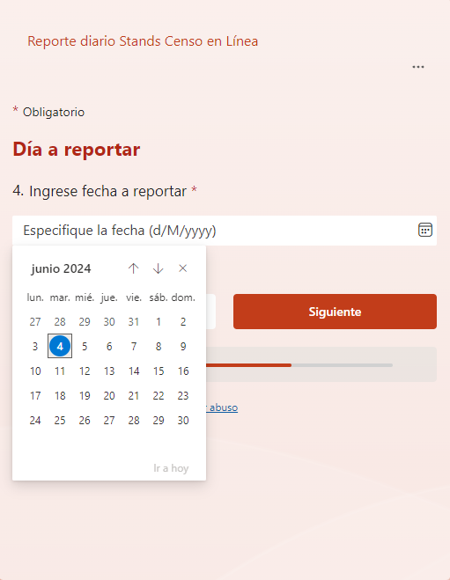
15.
Instalación de Stand de Censo
CADA STAND DEBE GENERAR UN REPORTE DIARIO
Datos a ingresar
En la pregunta 5, registraremos la fecha en la cual se genera el reporte.
Este se realiza a través del calendario que se abre al presionar "Especifique la fecha".
Luego presionaremos el botón siguiente.
No olvidar que se debe generar un reporte diario al finalizar cada jornada.

Slide 23
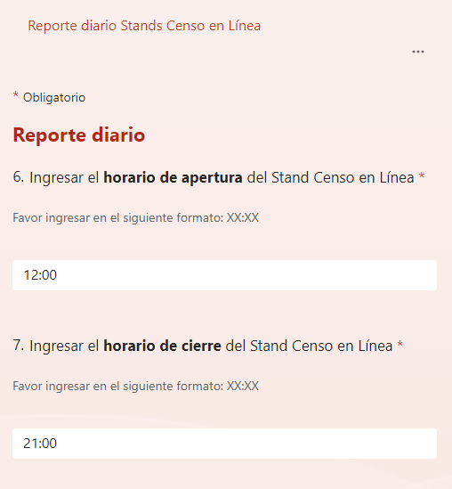
15.
Instalación de Stand de Censo
CADA STAND DEBE GENERAR UN REPORTE DIARIO
Datos a ingresar
En las preguntas 6 y 7 del FORMS debemos registrar de forma manual la hora de apertura y cierre del stand.

Slide 24
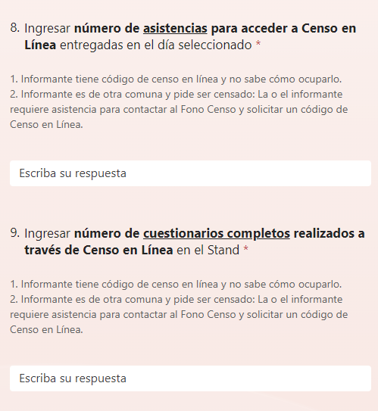
15.
Instalación de Stand de Censo
CADA STAND DEBE GENERAR UN REPORTE DIARIO
Datos a ingresar
En la pregunta 8, se debe registrar el número de asistencias realizadas para acceder a Censo en Línea.
En la pregunta 9, se debe ingresar el número de cuestionarios completo, realizados en el Stand, a través del Censo en línea.

Slide 25
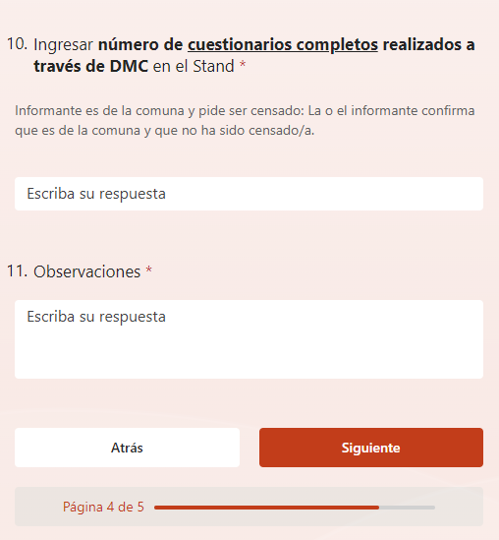
15.
Instalación de Stand de Censo
CADA STAND DEBE GENERAR UN REPORTE DIARIO
Datos a ingresar
En la pregunta 10, debemos ingresar el número de cuestionarios completos, realizados a través del Dispositivo Móvil de Captura (DMC).
En la pregunta 11, registraremos observaciones que amerite informar de la jornada.

Slide 26
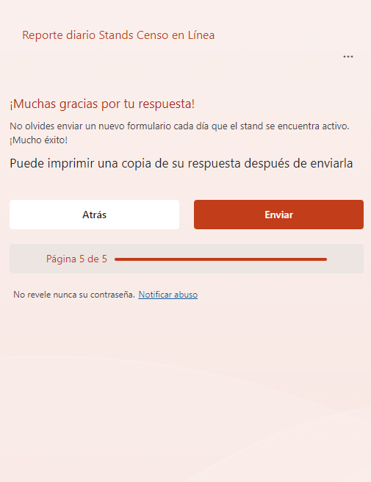
15.
Instalación de Stand de Censo
CADA STAND DEBE GENERAR UN REPORTE DIARIO
Datos a ingresar
Por último, enviaremos el FORMS presionando el botón "Enviar".

Slide 27
16.
Instalación de Stand de Censo
Todos los locales censales y direcciones regionales deben poder realizar las tareas de apoyo mencionadas (adicional a los stands de apoyo).
Todas las comunas en las que se cierra el proceso de recolección censal presencial deben contar con un stand de apoyo al Censo en Línea.
Cada stand debe contar con pendones, sillas, mesa, material de difusión y otros materiales necesarios para realizar las tareas de apoyo al Censo en Línea y para responder el Censo vía DMC.
¡Importante!

